Slide 1
機器人整機
配電規劃與設計
2026-07-28

Slide 2
系統架構
電池 7S 18650
24V 30Ah・內建 BMS
XT60
主隔離・30A
F1 25A 刀片
嵌入式座・ATO 快熔
動力分支 12 AWG
電子分支 16 AWG ／ F2 7.5A ATO
C1 1000µF / D1 SMCJ30A
並聯於 +24V
XL4016 → 12.0V
實際持續 5A
AGV-BLD-2S → 左右輪 BLDC
連續 200W・峰值 19A
Jetson Orin NX（25W 模式）
LiDAR・IMU・Nav2 / SLAM
E-stop → CN4 pin1（X0 使能）
USB → Pico 2 W → 3V3 → HC-SR04P ×8

Slide 3
負載與功耗
設計餘裕
負載 | 功耗
Jetson 模組・閒置（ROS2 全開） | 實測 7.0W
Jetson 模組・CPU 8 核滿載 | 實測 16.0W
Jetson 系統（含載板 + LiDAR） | 設計採用 35W
Pico 2 W + HC-SR04P ×8 | >1.5W（經 USB）
電子分支合計 | 36.5W
馬達驅動器・連續 @ 21V | 200W
馬達驅動器・200% 過載 5 秒 | 400W
系統峰值 | —
情境 | 系統 | XL4016
Jetson 系統（含載板 + LiDAR） | 35W | 58%
XL4016 (沒風扇的極限) | 60W | 100%
35W ＝ 25W（nvpmodel 預算上限）＋ 8W（載板・估算）＋ 2.5W（LiDAR）

Slide 4
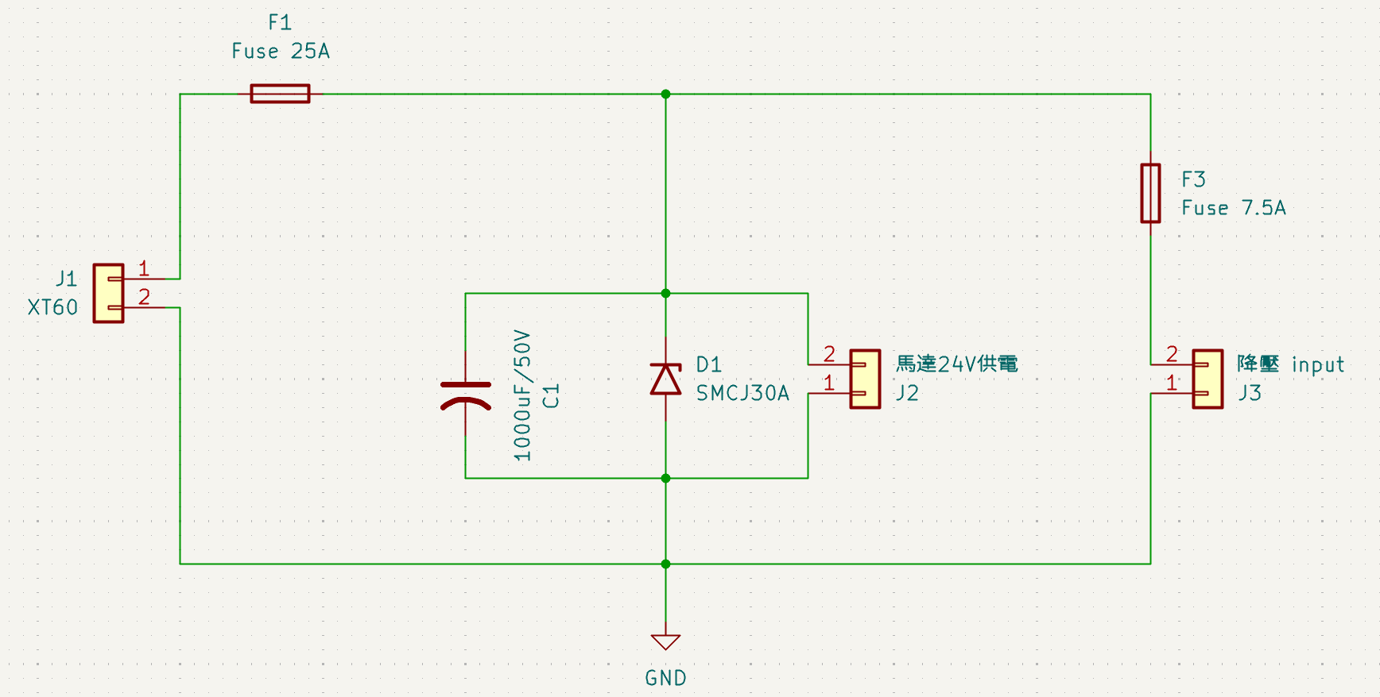
配線設計：線徑・保險絲・接地
迴路 | 線徑 | 保險絲
電池主幹 → 匯流排 | 12 AWG | F1 25A 刀片
匯流排 → 驅動器 CN1 | 12 AWG | 由 F1 保護
匯流排 → 降壓模組 | 16 AWG | F2 7.5A ATO
馬達 GND → 電池負極 | 12 AWG | —
訊號 GND → 電池負極 | 16 AWG | —
12 AWG 對應 30A 迴路（連續 11.2A、峰值 21A）；16 AWG 載流 10–13A（F2 對 1.7A 有 4.4× 餘裕）
手冊 AWG10 為建議值；12 AWG 連續餘裕 2.7×、峰值壓降 0.33V（1.6%）
原理圖

Slide 5
安全設計：急停
① 驅動器通訊 watchdog（內建）
500ms 未收到命令即煞停；控制程式 50Hz 發送，餘裕 25 倍
② E-stop → CN4 X0 硬體使能
X0 與 RS232 通訊獨立；NC 接點，斷線亦切斷動力（fail-safe）

Slide 6
電源時序與關機設計
接線：按鈕排針 1×12（JETSON-ORIN-IO-BASE）
操作程序
腳位 | 絲印 | 接法
pin 1 + 2 | PWR BTN ／ GND | 瞬時按鈕（NO）
pin 7 + 8 | AUTO ON ／ DIS | 保持開路（維持自動開機）
pin 11 + 12 | LED+ ／ LED− | LED + 1kΩ（關機指示）
開機
插上 XT60 ──► 自動開機（約 30 秒到畫面）
關機
① 按電源鍵
② 等待 LED 熄滅、風扇停止
③ 拔除 XT60
按鍵行為
為何需要正常關機
運行中短按 → KEY_POWER → systemd 正常關機
關機時短按 → 開機
長按 ~10 秒 → 硬體強制斷電（Jetson 當機亦有效）
rootfs 為 ext4 on NVMe。XT60 直接拔除即硬斷電，存地圖／寫 log 當下斷電將損壞該檔案。
電源鍵涵蓋開關機與強制關閉，XT60 負責完全斷電，故系統不另設電源開關。
系統須設為 multi-user.target 電源鍵才立即生效——GNOME 的 gsd-media-keys 會攔截並顯示 60 秒倒數。

Slide 7
散熱
熱源 | 發熱 | 對策
Jetson 系統（25W 模式） | ~35W | 板載風扇
馬達驅動器 AGV-BLD-2S | ~5–20W | 鎖於 ≥140×90mm 金屬底板
XL4016 降壓模組 | ~4W | 散熱片
箱內合計 | ~44W | 視機箱密閉度
實測 ：閒置 45°C ／ CPU 滿載 52°C（節流 95°C／臨界 104°C）
機箱開放或通風 → 不需風扇；完全密閉 → 加 12V 80mm 排風扇
驅動器 IP00，須裝於機箱內，周邊留 2cm 通風

Slide 8
BOM 與成本
分類 | 金額 (NT$) | 占比
感測器／下位機（HC-SR04P ×8） | 400 | 25%
線材（12/16 AWG・4 芯排線） | 396 | 24%
端子／耗材 | 338 | 21%
安全／控制（急停按鈕） | 180 | 11%
電源主幹（保險絲・座） | 175 | 11%
電壓轉換（XL4016） | 86 | 5%
保護元件（TVS・電容） | 43 | 3%
充電（充電器暫緩） | 0 | —
材料合計 | 1,618 | 100%
完整明細見 boom.xlsx（26 項）。壓接工具已有，未計入。充電器暫緩，之後討論。

